Slide 1
第二章
电化学热力学
Notes:
可参考的其他课件
https://wenku.baidu.com/view/72d4ca0c763231126edb111b.html

Slide 2
§2.1 相间电位和电极电位
§2.2 电化学体系
§2.3 平衡电极电位
§2.4 不可逆电极
§2.5 电位—pH图

Slide 3
§2.1 相间电位和电极电位
一、相间电位
二、金属接触电位
三、电极电位
四、绝对电位和相对电位
五、液体接界电位

Slide 4
一、相间电位
相间电位的概念：
是指两相接触时，在两相界面中存在的电位差。
相间电位的来源：
带电粒子在两相界面的不均匀分布。

Slide 5
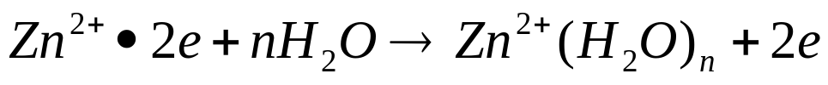
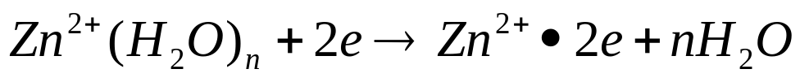
离子双电层形成举例
锌/硫酸锌溶液组成的电极体系，离子双电层形成过程：
1、锌离子溶于硫酸锌溶液 ，金属带负电、溶液带正电。
2、（逆过程）水化锌离子沉积于金属使上述过程减慢。
3、上述两过程达到动态平衡，界面剩余电荷不再变化， 形成离子双电层。

Slide 6
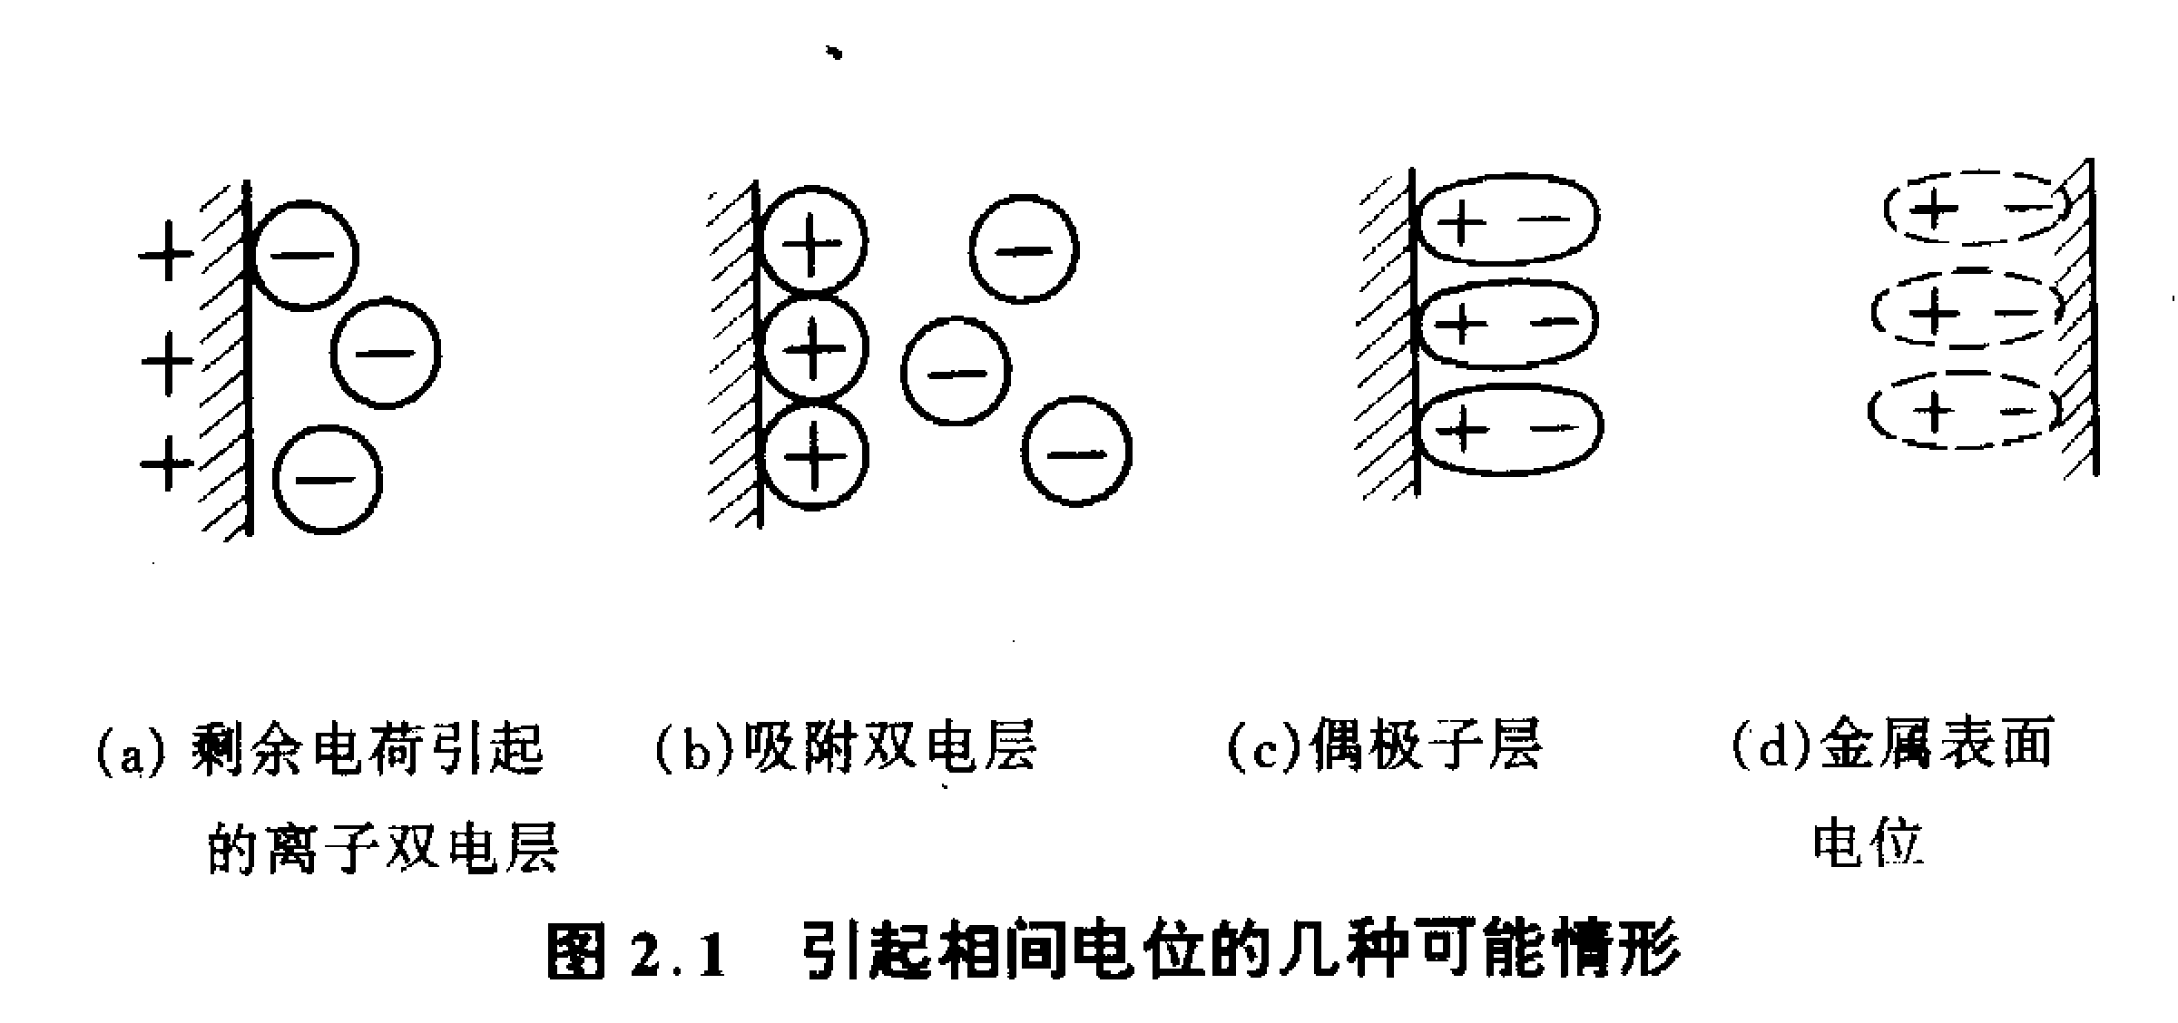
带电粒子在界面的分布情况
主要原因
由带电粒子在两相间转移或外电源向界面两侧充电形成。
由带电粒子在界面层中的吸附量大于（或小于）溶液本体而形成
由溶液中极性分子在界面溶液一侧定向排列形成。
由金属表面偶极化的原子在界面金属一侧定向排列形成。

Slide 7
相间电位的形成
当带电粒子在两相间的转移过程达到平衡后，就在相界面区形成一种稳定的非均匀分布，从而在界面区建立起稳定的双电层。双电层的电位差就是相间电位。

Slide 8
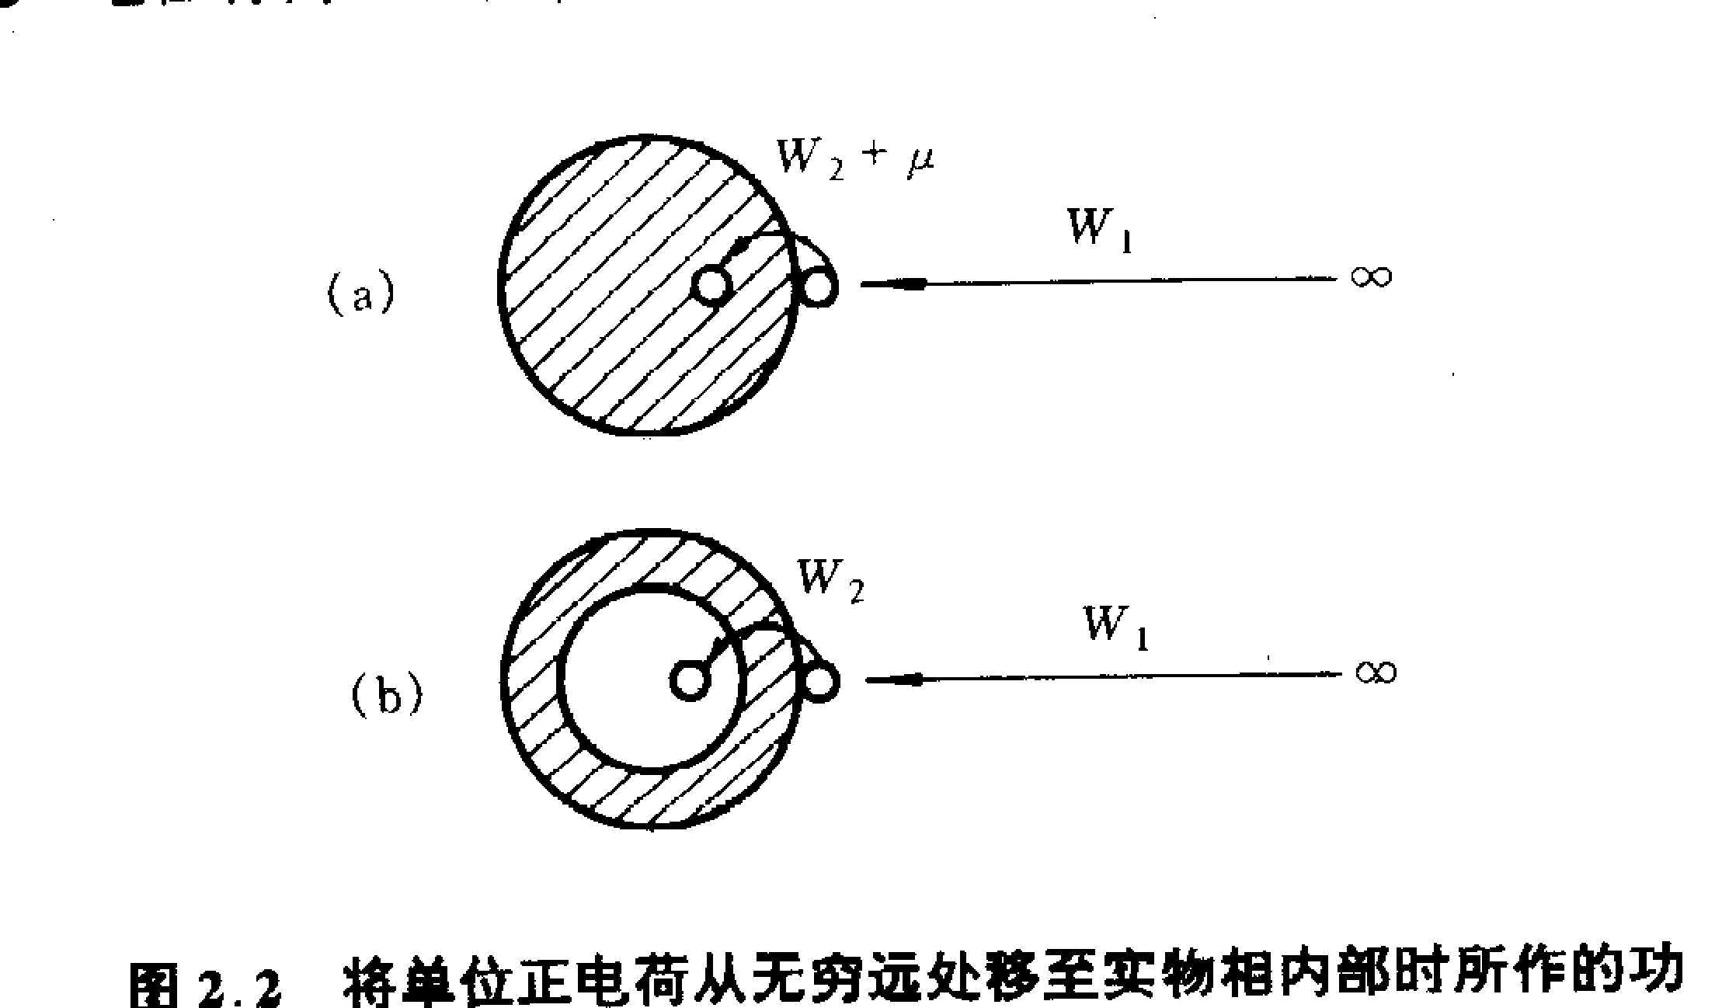




M相的电位
将带电 i粒子从无穷处移至M相中所做的功。
克服物质间短程力作化学功
孤立带电相M
3
带电粒子克服表面短程力作功
2
带电粒子克服库仑力作功
1
带电粒子作电功
（2.2）

Slide 9
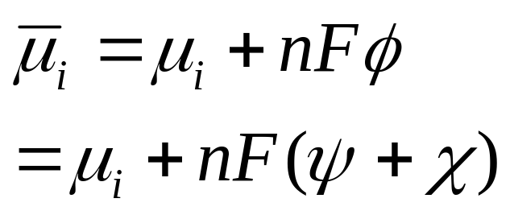
电化学位的概念
1摩尔带电粒子在M相中的电化学位：
将1摩尔带电粒子移入M相所引起的全部能量变化。
（2.3)
（2.4)
化学功
电功

Slide 10
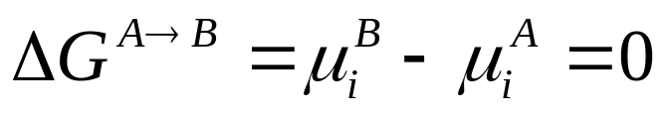
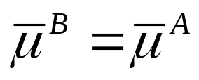
粒子在界面的非均匀分布的条件
不带电粒子在两相间稳定地、非均匀分布的条件：
在两相间转移引起的自由能变化为零。
带电粒子在两相间稳定地、非均匀分布的条件：
在两相中的化学位相等
在两相中的电化学位相等
（2.5）

Slide 11
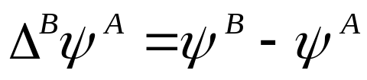
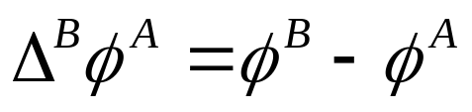
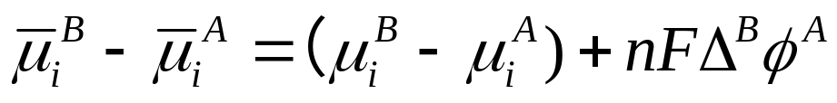
相间电位的几种定义
外电位差：直接接触的两相间的外电位差，又称接触电位差。可直接测量的参数。
内电位差：由接触良好的电子导电材料连接的两相间的内电位差。不能直接测量的参数。
电化学位差：

Slide 12
二、金属接触电位
定义：相互接触的两个金属相之间的外电位差。
形成原因：当两种金属接触时，由于电子逸出功不等，相互逸入的电子数目将不相等，因此在界面形成了双电层结构。这一双电层结构的电位差就是金属的接触电位。
电子逸出功：电子离开金属逸入真空所需要的最低能量。

Slide 13
三、电极电位
电极：
电子导电相和离子导电相相接触，且在相界面上有电荷的转移，整个体系称为电极。
电极电位：
电极体系中，两类导体界面所形成的相间电位，即电极材料和离子导体（溶液）的内电位差。

Slide 14
电极电位的组成：
离子双电层的电位差
吸附双电层的电位差
偶极子层的电位差
金属表面电位
总和

Slide 15
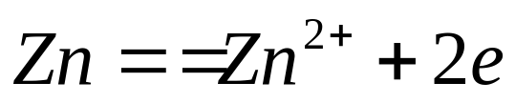
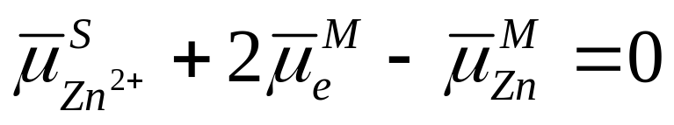
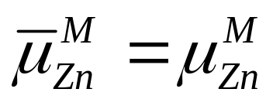
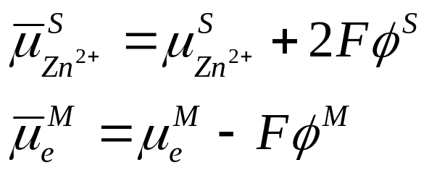
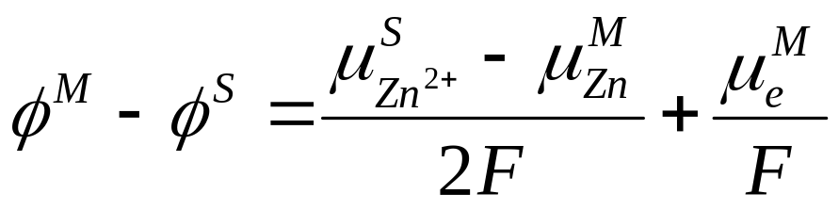
电极电位的表达式
电极反应：
相间平衡的条件：
由于Zn原子是电中性的，故：
又已知：
带入 推导得：
（2.6）
（2.6）

Slide 16
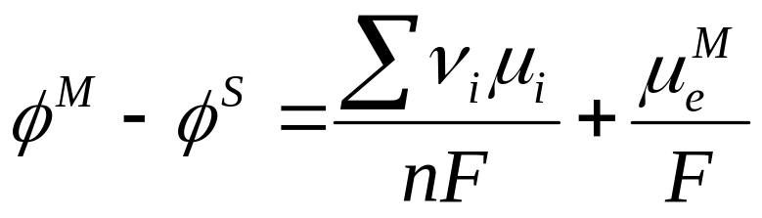
电极电位的表达式
电极反应平衡条件的通式，电极电位表达式：
（2.7）
电子数
金属与溶液的内电位差即电极电位。
i物质的化学计量数，还原态物质取负值；氧化态物质取正值。

Slide 17
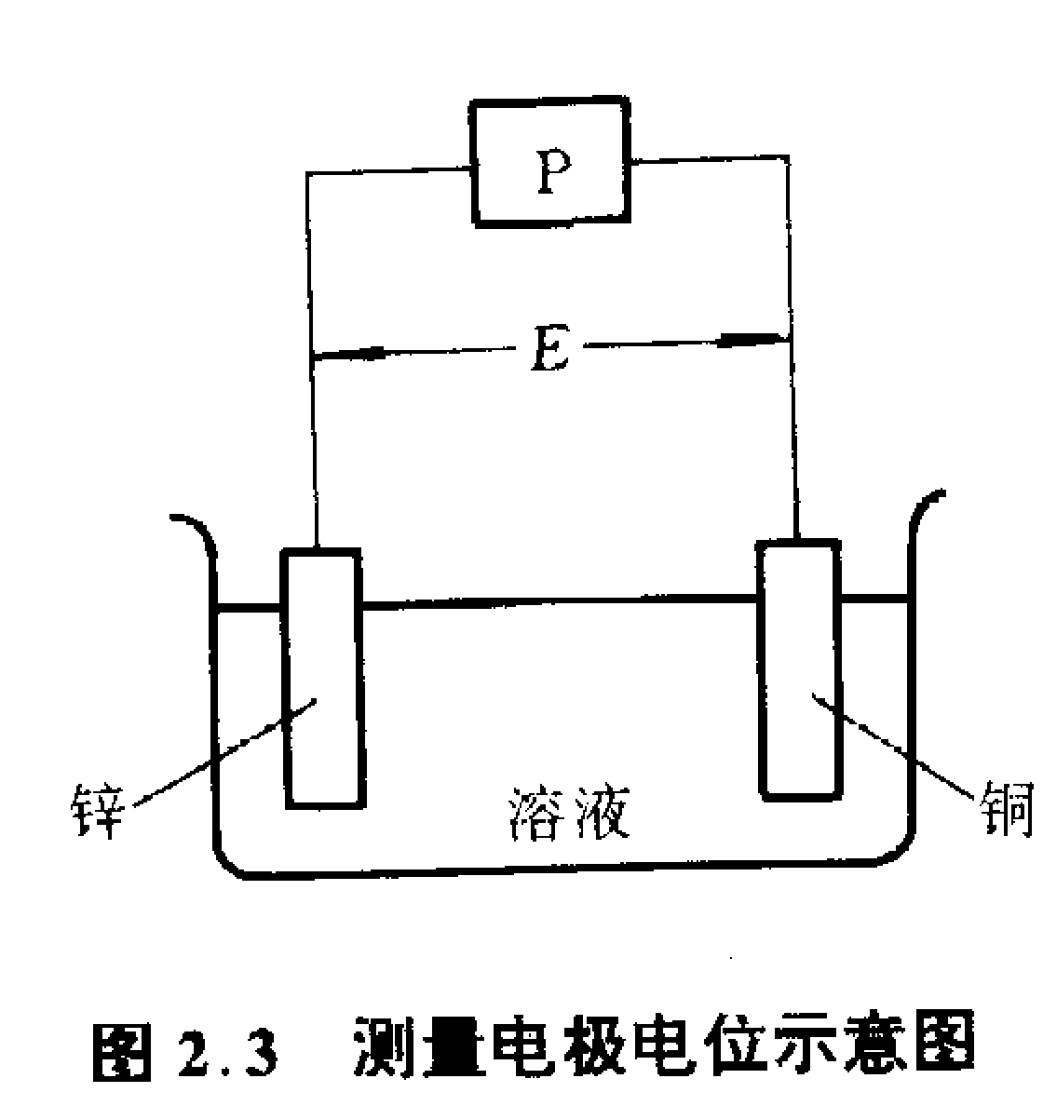
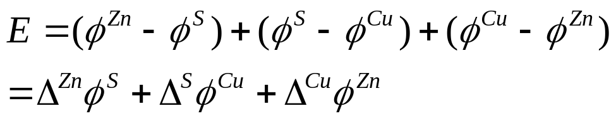
四、绝对电位和相对电位
绝对电位：金属与溶液之间的内电位差的数值。
其值无法直接测量，需借助另一电极。且测量值包含三项内电位差。
（2.8)
欲求
参比
恒定

Slide 18

参比电极：能作为基准的、电极电位保持恒定的电极。
相对电位：将参比电极与被测电极组成一个原电池回路，所测出的电池端电压，叫做该被测电极的相对电位。习惯上直接称为电极电位，用 表示）
（为了说明某一相对电位是用什么参比电极测得的，一般应在写电极电位时标明参比电极的种类）

Slide 19
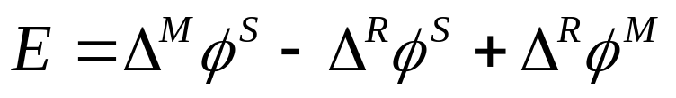
相对电位的含义（一）
将
改写为：
（2.8）
将一种金属换成参比电极R
（2.9）
被测电极的绝对电位
参比电极的绝对电位
R与M两金属相的接触电位

Slide 20
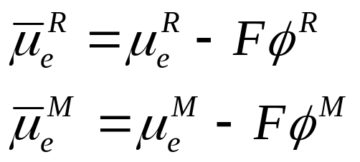
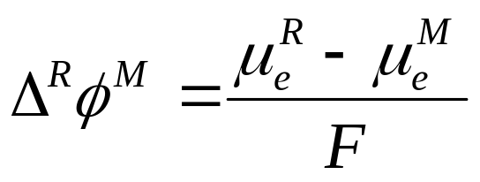
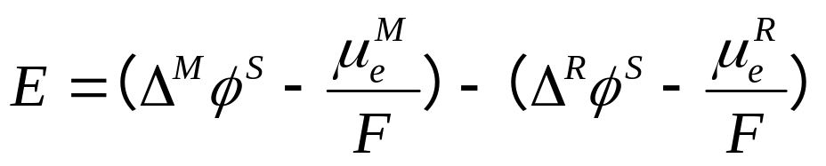


相对电位的含义（一）
因为 由
有
代入
R与M是通过导线连接的，当电子在两相之间的转移平衡后，电化学位相等。
（2.9）
（2.10A）
只与被测电极有关，看作被测电极的相对电位
只与参比电极有关，稳定、看作参比电极的相对电位

Slide 21
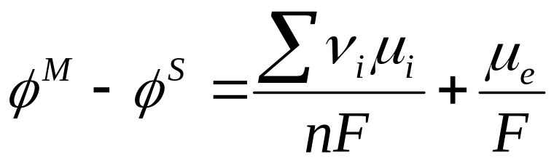
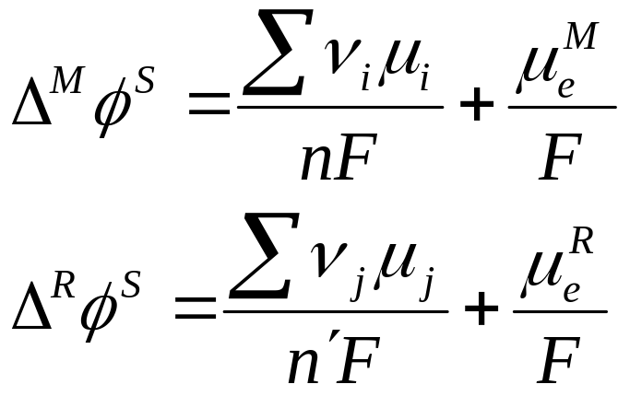
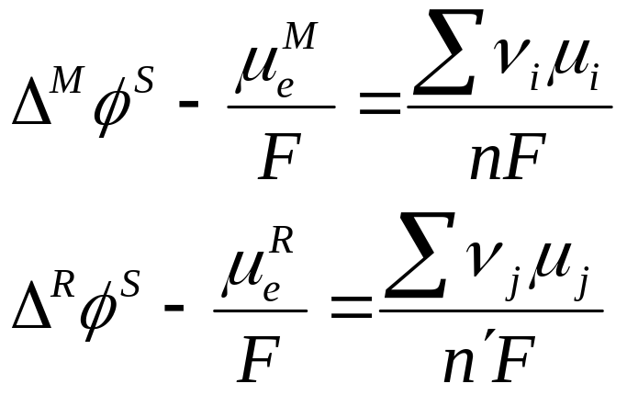
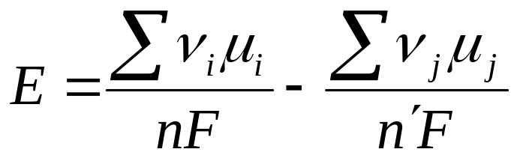

相对电位的含义（二）
或者，由
得出：
则：
电极电位的表达式
（2.7）
（2.10B）
看作被测电极的相对电位
稳定、看作参比电极的相对电位

Slide 22
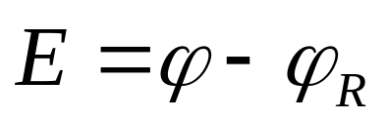
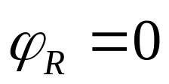
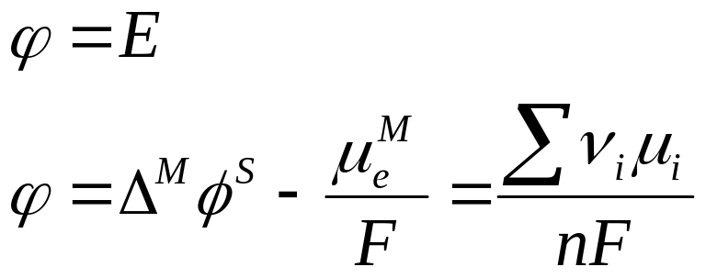
相对电位的含义（二）
所以：
若设 ，则
可见：
从概念上讲相对电位不仅仅是金属/溶液的内电位差，而且还包含了一部分测量电池中的金属接触电位。
（2.11）
（2.12）

Slide 23
绝对电位符号规定
当金属一侧带有剩余正电荷，溶液一侧带有剩余负电荷时，电极的绝对电位为正值。反之，为负值。

Slide 24
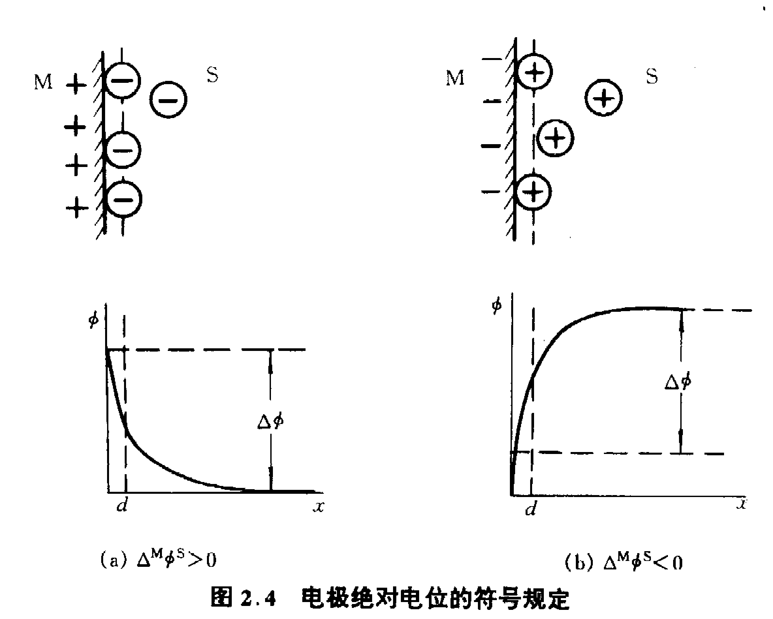
绝对电位符号规定

Slide 25
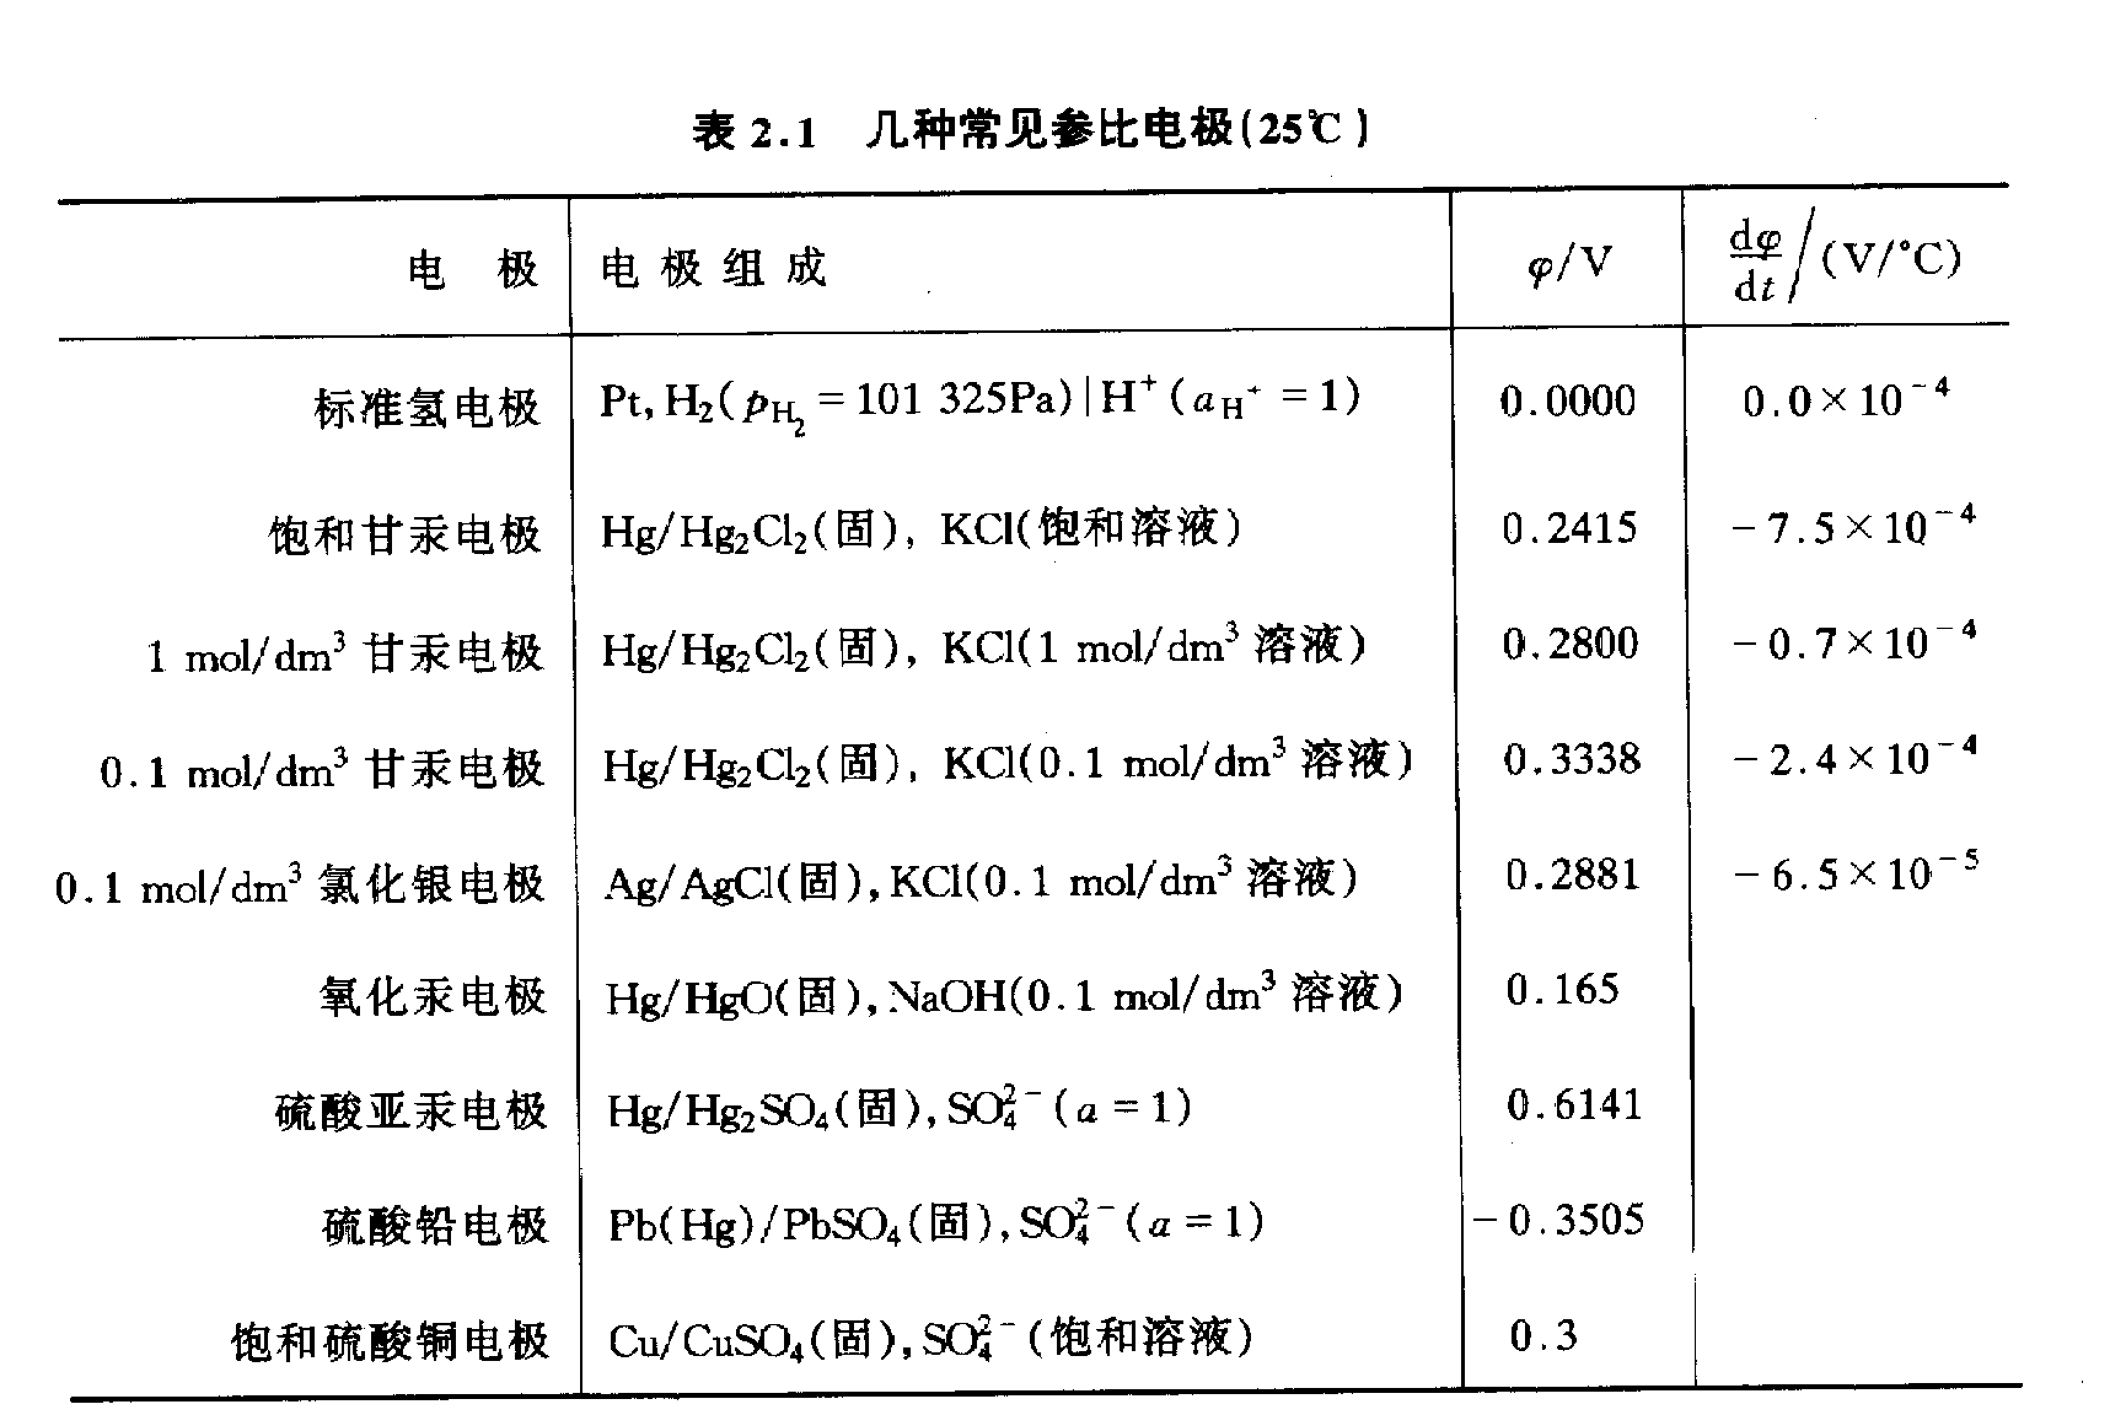

Slide 26
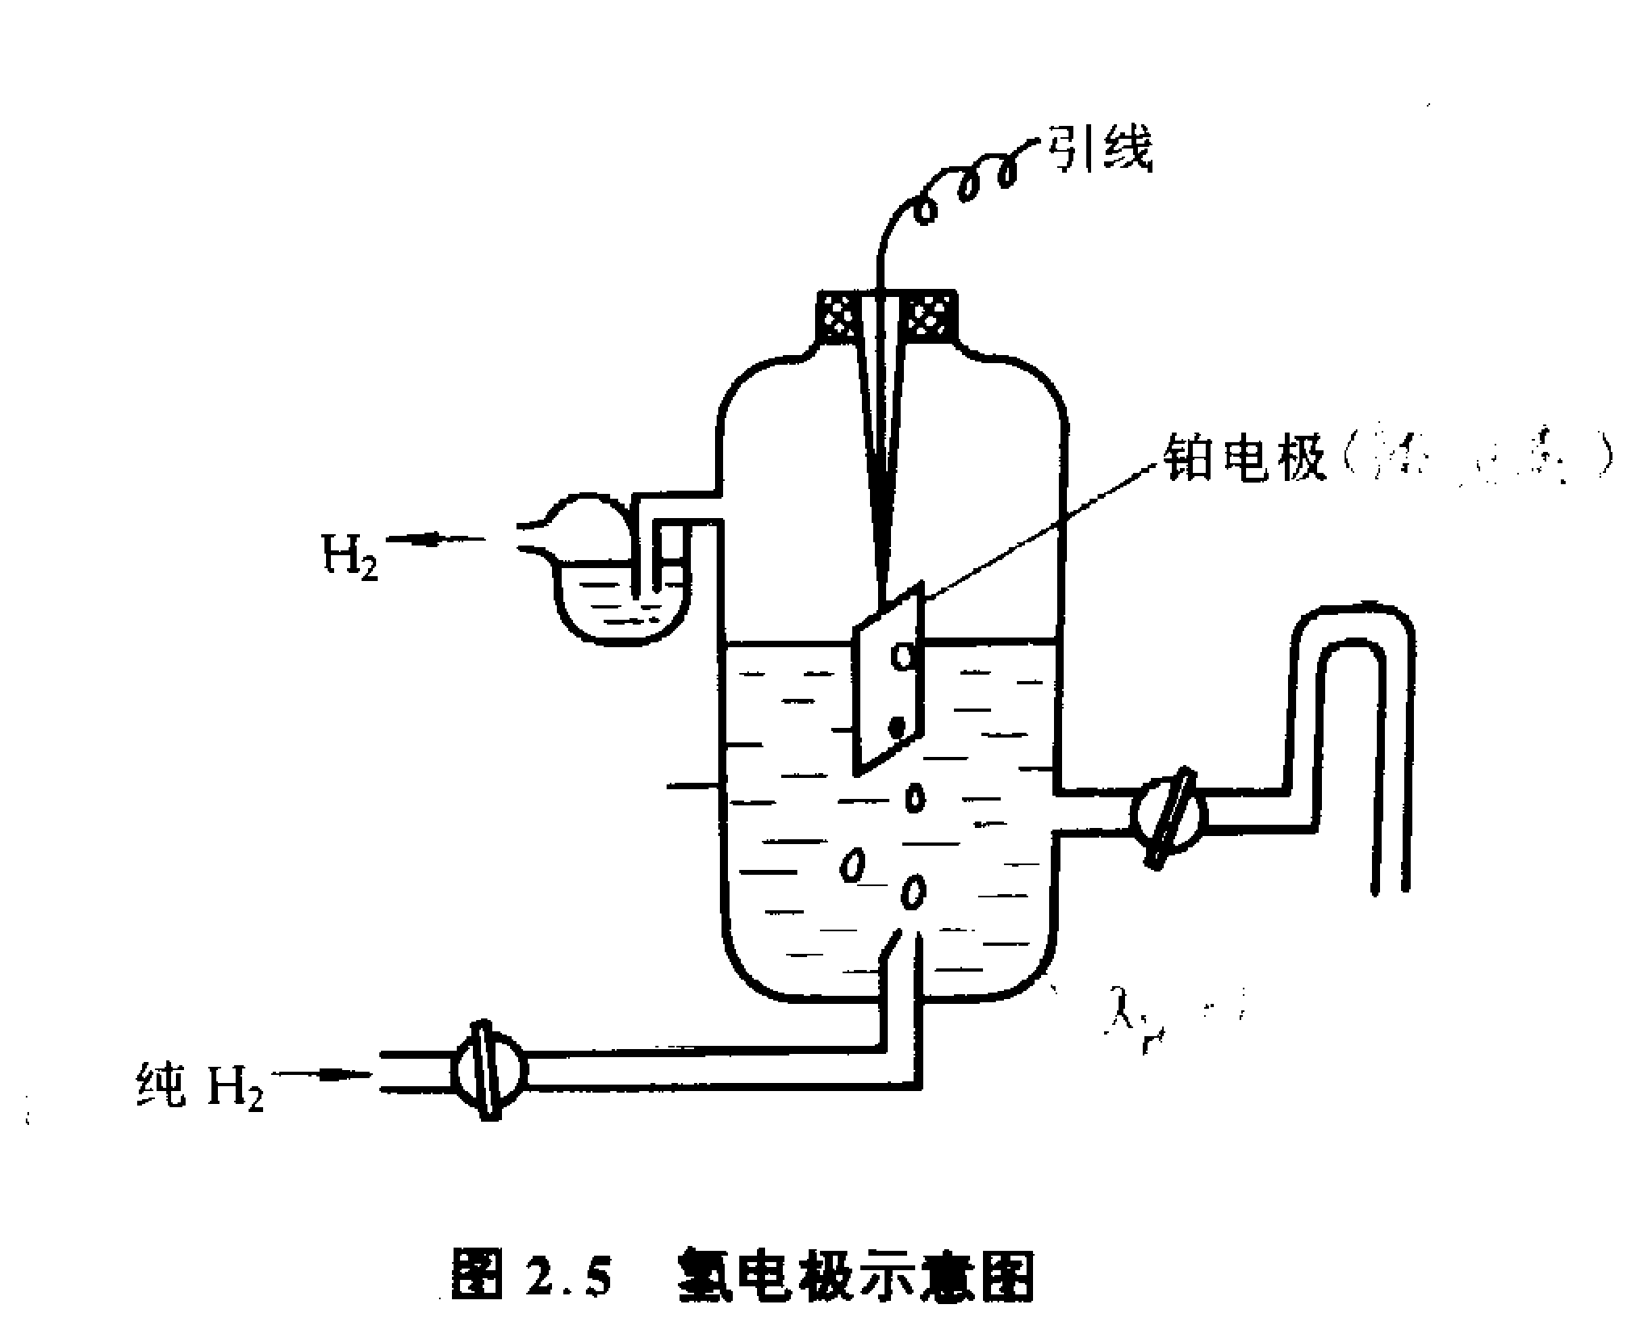
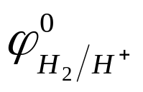

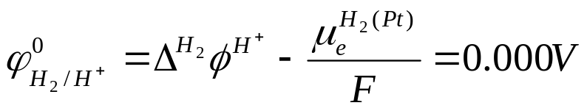

标准氢电极
标准氢电极：气体分压为101325Pa的氢气和离子活度为1的氢离子溶液所组成的电极体系。用 表示。
镀铂黑
氢标电位：相对于标准氢电极的电极电位。

Slide 27
相对电位符号的规定
给定电极与标准氢电极组成原电池时：
若给定电极上发生还原反应（给定电极为阴极），则该给定电极电位为正值。
若给定电极上发生氧化反应（给定电极为阳极），则该给定电极电位为负值。
此规定也适用于其他参比电极。

Slide 28

五、液体接界电位
定义：相互接触的两个组成不同或浓度不同的电解质溶液相之间存在的相间电位。
形成原因：
两溶液相组成或浓度不同
溶质离子发生迁移
正、负离子运动速度不同
两相界面形成双电层 产生电位差

Slide 29

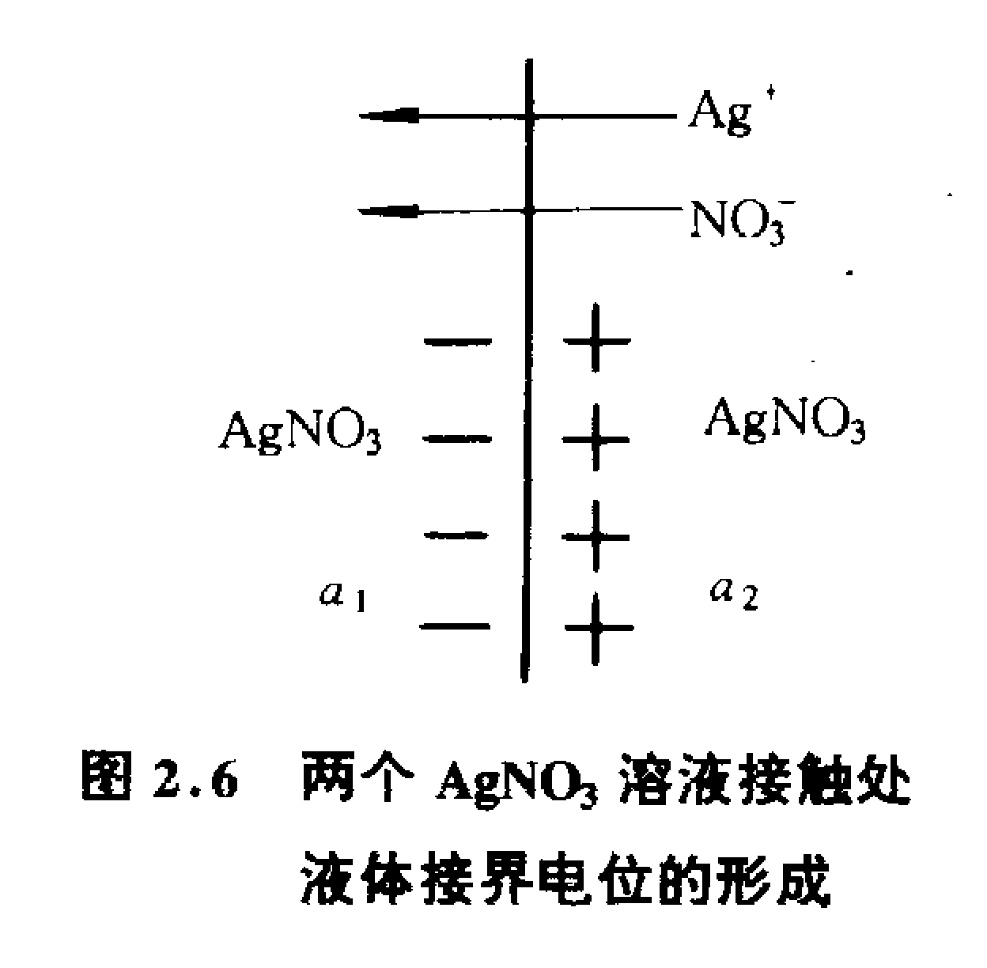
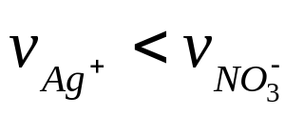
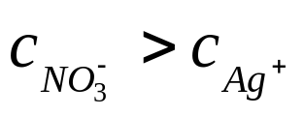
液体接界电位形成举例
由于
则在一定时间内通过界面的离子浓度有：
破坏了界面的电中性。

Slide 30
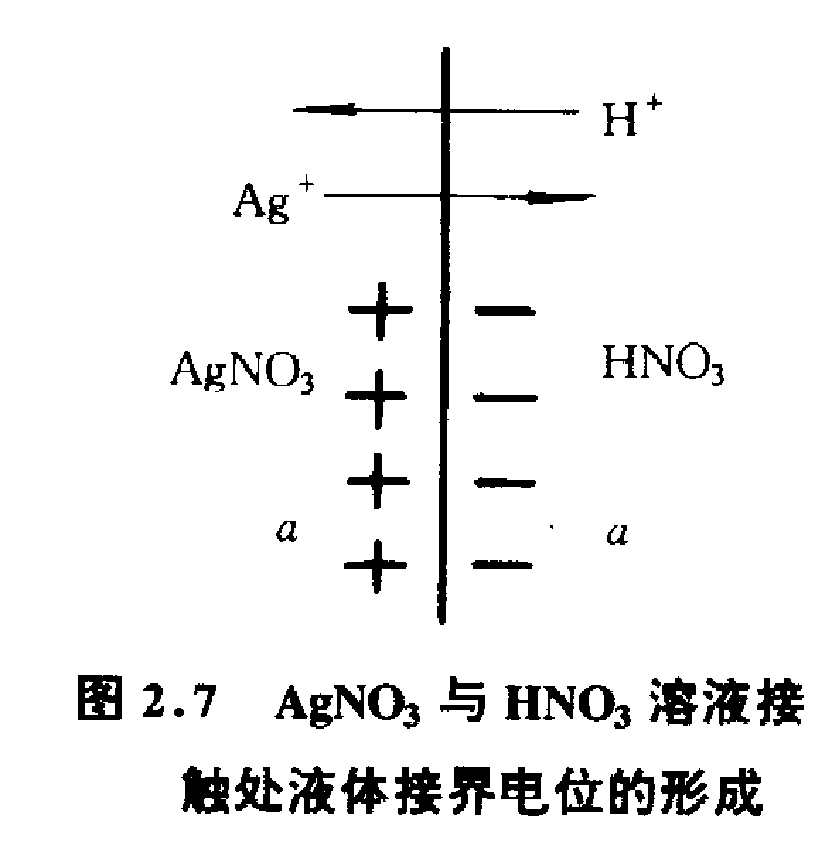
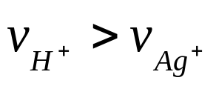
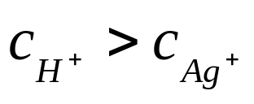
液体接界电位形成举例
由于
则在一定时间内通过界面的离子浓度有：
破坏了界面的电中性。

Slide 31
五、液体接界电位
液体接界电位的特点：
不稳定、难于计算和测量
液体接界电位的避免方法：采用盐桥
由饱和氯化钾溶液加入少量琼脂制成
盐桥的特点：
高浓度溶液 离子传导液体接界面的电流
正、负离子迁移速度近于相等 液界电位忽略

Slide 32
§2.2 电化学体系
一、原电池
二、电解池
三、腐蚀电池
四、浓差电池

Slide 33
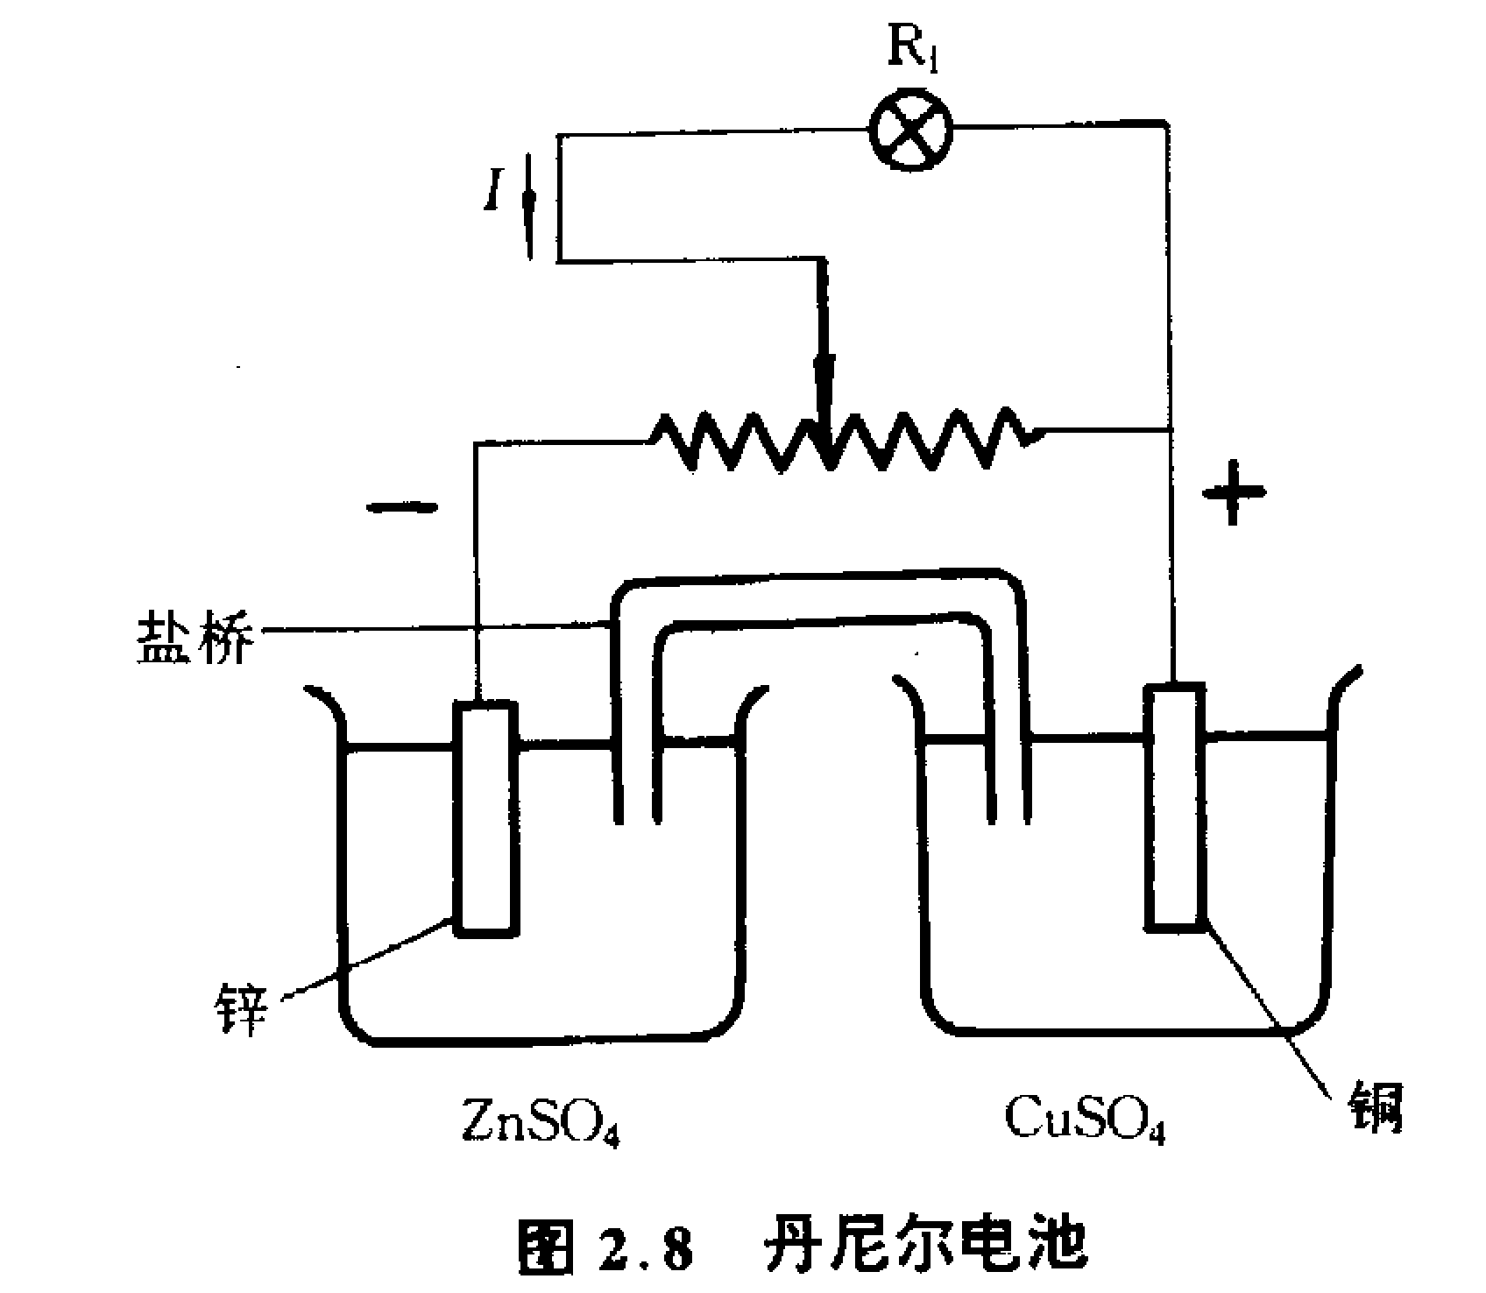
一、原电池
1、原电池的构成
将化学能转变为电能的装置。
氧化反应和还原反应在不同的地点进行。
表示方法：
负极阳极
正极阴极

Slide 34
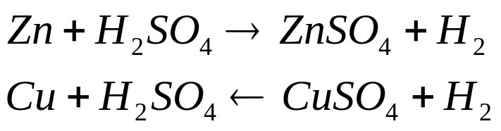
2、电池可逆性的含义和条件：
（1）电池中的化学变化是可逆的。即物质的变化是可逆的。
例如铅酸蓄电池中的反应：
不可逆电池反应：铜、锌同时放入硫酸
放充
放电充电

Slide 35
（2）电池中能量的转化是可逆的。
即电能或化学能不转变为热能而散失。
条件：
电流无限小；
电池内阻上的压降无限小；
放电过程和充电过程均在同一电压下进行。
此时，正、逆过程所作的电功可相互抵消，外界环境能够复原。

Slide 36

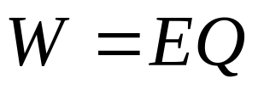
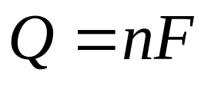

3、原电池电动势：
化学能与电能之间的定量关系
电池中没有电流通过时，原电池两个终端相之间的电位差，用 表示。
原电池反应可逆进行时所做电功：
根据法拉第定律：
则：
电池反应通过的电量
参与反应的电子数

Slide 37


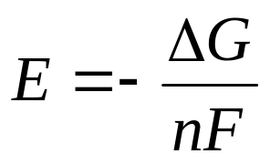
根据化学热力学：恒温恒压下，可逆过程所做的最大有用功等于体系自由能的减少，即有：
所以：
（2.14A)
（2.14B)
化学能与电能之间转化的定量关系

Slide 38
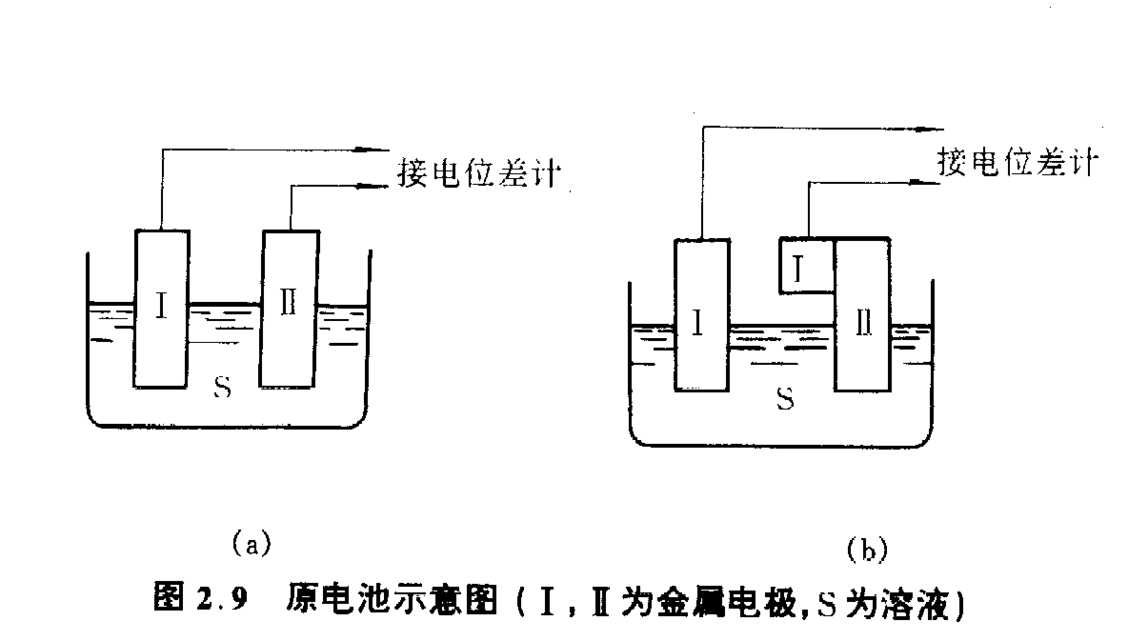
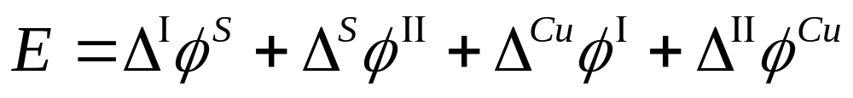
4、原电池电动势与相间电位的关系
原电池电动势由一系列相间电位组成，其大小等于电池内部各相间电位的代数和。
按图 有：
（a）

Slide 39
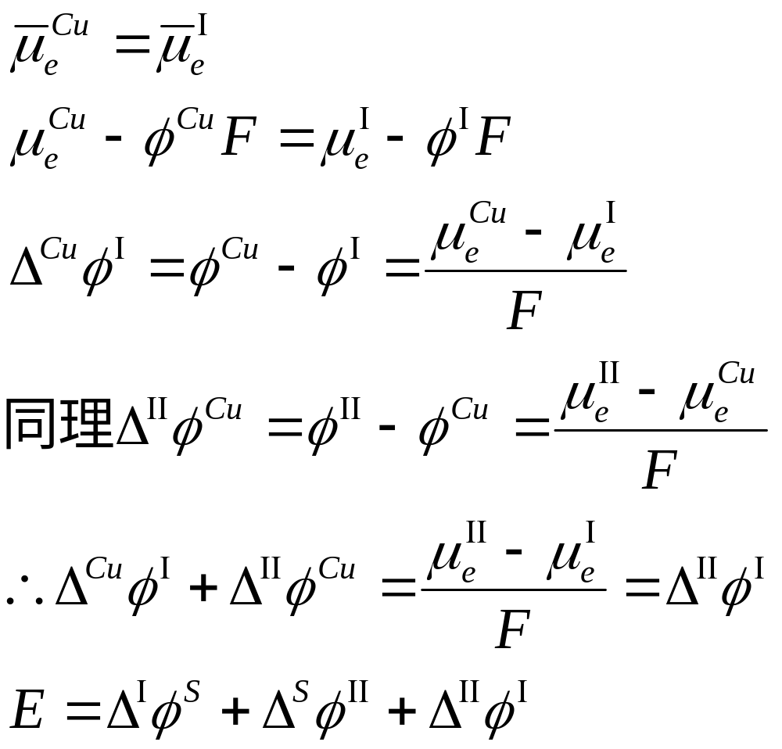
由于电子在直接接触的金属相中；通过良导体连接的金属相中的电化学位相等。
即
（2.15）
金属的接触电位

Slide 40

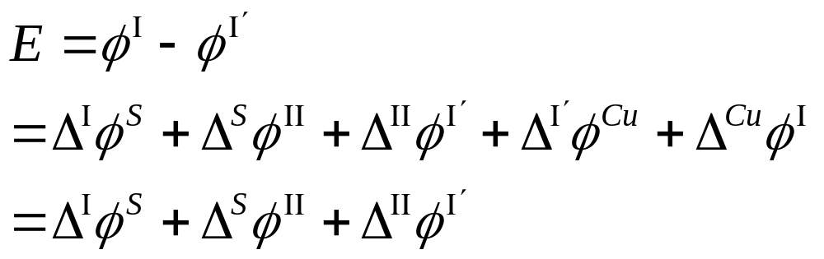
当电池两终端相为同种金属时，电池电动势是两终端相内电位之差。
按图 有：
（b）
电池电动势可看成电池内部各界面内电位差的代数和。
金属的接触电位

Slide 41


由于 与 是同种金属，所以图2.9中两种表达方式是等效的。

Slide 42
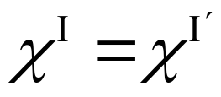


如果考虑金属 与 的表面电位相同，
即 根据 可得：
电池电动势既可看成电池内部各界面内电位差的代数和；也可看成各界面外电位差的代数和。
（2.16）

Slide 43



5、原电池的温度系数
在恒压下原电池电动势对温度的偏导数称为原电池电动势的温度系数，以 表示。
由物理化学知：如果反应仅在恒压下进行，当温度改变 时，体系自由能变化可以用吉布斯—亥姆荷茨方程描述。即：
（2.17）
反应焓变

Slide 44




根据 ，可将反应的熵变写成：
合并 得：
（2.18）
（2.17）
（2.18）
（2.19）
吉布斯—亥姆荷茨方程应用于电池热力学的另一种表达式，可通过测 求反应的焓变。

Slide 45

由于电动势测量精度很高，可通过
求

Slide 46





电功
讨论：
电功小于反应的焓变，电池工作时发热。
电功大于反应的焓变，电池工作时吸热。
电功等于反应的焓变，电池工作时不发
热，也不吸热。
电功

Slide 47


5、原电池电动势的测量原理
由于
只有当
采用补偿法可以在电流无限小的条件下测量电池电动势。

Slide 48



6、原电池电动势的势力学计算
通过热力学计算，求可逆电池电动势。
电池
电池反应
体系自由能变化
（2.20）
电池反应平衡常数

Slide 49




因为
所以
当参加电池反应的物质处于标准状态时，有：
(2.21)
(2.22)
标准电动势

Slide 50



非标准状态下，有：
原电池电动势热力学计算公式（能斯特公式）：
或
（2.23）
（2.24）
反应物的化学计量数
生成物的化学计量数

Slide 51


二、电解池
电解池是依靠外电源迫使一定的电化学反应进行的装置。
电池反应需要从外界输入能量，体系自由能变化 。
正极阳极
负极阴极

Slide 52

原电池与电解池比较
正极阳极
负极阴极
电解池是依靠外电源迫使一定的电化学反应进行的装置。电池反应需要从外界输入能量，体系自由能变化 。
原电池反应自发进行，对外作功，体系自由能变化 。

Slide 53

三、腐蚀电池
腐蚀电池：只能导致金属材料破坏而不能对外作功的短路的原电池。
电池反应所释放的化学能以热能的形式耗散，电池反应不能生成有价值的物质。

Slide 54

含杂质的锌在稀酸溶液中构成短路电池。
在微小的杂质区域发生氢离子还原。
在其他区域发生锌的溶解。

Slide 55
四、浓差电池
浓差电池：原电池的电池总反应不是化学变化，而是一种物质从高浓度向低浓度状态的转移。电能的来源是物质从较高活度到较低活度的转移能。

Slide 56

1、浓差电池的类型
两种浓度的溶液直接接触，形成有迁移的浓差电池。例如：
在两电极之间用两个可逆氢电极隔开，避免两溶液的直接接触，消除了液体接界电位对电动势的影响。形成无迁移的浓差电池。例如：

Slide 57





2、有迁移的浓差电池的电动势
阳极
阴极
液界面
阳极
阴极
设扩散过程稳定存在，形成
电池总反应

Slide 58



电池总反应
由于
电池总反应可简化为：
即

Slide 59



根据能斯特公式：
可知：
由于阴、阳极为同一种电极，故：
因此：

Slide 60


若用平均活度代替电解质活度，
则根据：
可得出：
有迁移浓差电池的电动势
（2.25A）
与离子迁移数有关
与两溶液的浓度有关

Slide 61





3、无迁移的浓差电池的电动势
两个独立的化学电池反极串联

Slide 62


整个浓差电池的电动势为：
如果以离子平均活度表示，则为：
无迁移浓差电池的电动势
（2.26）

Slide 63




4、讨论
对于不同类型的浓差电池，电池电动势的公式不一样。例如：有迁移浓差电池
推导出的电池电动势公式为：
（2.25B）
比较
（2.25A）

Slide 64




4、讨论
由于参与电极反应的气体分压不同也可形成浓差电池。
由不同浓度（活度）的汞齐作电极形成浓差电池。
某些浓差电池，一旦浓差消失，浓差电池就不存在了；某些浓差电池的浓度差不易消失，由此而引起的电化学反应可不断进行下去。例如：氧浓差电池引起金属的腐蚀。

Slide 65
§ 2.3 平衡电极电位（可逆电极电位）
一、电极的可逆性
二、可逆电极的电位
三、电极电位的测量
四、可逆电极的类型
五、标准电极电位和标准电化序

Slide 66

一、电极的可逆性
可逆电极：
在平衡条件下工作的，电荷交换与物质交换都处于平衡的电极。可逆电极也就是平衡电极。

Slide 67


一、电极的可逆性
可逆电极必须具备的条件：
1、电极反应可逆。
即物质交换、电荷交换平衡。
如电极：
电极反应：
2、电极在平衡条件下工作。
即通过电极的电流为零或无限小。

Slide 68


二、可逆电极的电位
可逆电极的电位也称平衡电位或平衡电极电位。用 表示。
任何一个平衡电位都是相对于一定的电极反应而言的。
例如：可逆电极
电极的平衡电位就是下列反应的平衡电位：
可逆电极的氢标电位可用热力学方法计算。

Slide 69




平衡电位的热力学计算公式
设被测电极与标准氢电极组成原电池：
阳极反应
阴极反应
电池反应
若电池是可逆的，根据原电池的能斯特方程：
（2.27）

Slide 70



平衡电位的热力学计算公式
消除液界电位后，有：
则
（2.28）
（2.29）
（2.27）
氢电极的平衡电位
锌电极的平衡电位

Slide 71



平衡电位的热力学计算公式
对于标准氢电极：
则锌电极的氢标电位为：
若氢电极不是标准氢电极，它的电极电位为：
（2.30A）
（2.30B）

Slide 72





平衡电位的热力学计算公式
则
一般情况下，电极反应：
平衡电位：
或
能斯特电极电位公式
（2.31A)
标准电极电位
（2.31B)
（2.32)

Slide 73



三、电极电位的测量
实际是原电池电动势的测量
被测电极作为原电池的一极
参比电极作为原电池的另一极
通常利用饱和甘汞电极作为参比电极
电极组成
电极反应
氢标电位值

Slide 74


三、电极电位的测量
当被测电极与参比电极组成原电池，参比电极作原电池的正极（阴极）时，有：
当参比电极作原电池的负极（阳极）时，有：
（2.33A）
被测电极的氢标电位
（2.33B）
参比电极的氢标电位

Slide 75
四、可逆电极的类型
1、阳离子可逆电极（第一类可逆电极）
2、阴离子可逆电极（第二类可逆电极）
3、氧化还原电极（第三类可逆电极）
4、气体电极

Slide 76





1、阳离子可逆电极
组成：金属浸在含有该金属离子的可溶性盐溶液中。
特点：金属离子的溶解或沉积。
例如：
电极反应：
电极电位方程：
（2.34）

Slide 77



2、阴离子可逆电极
组成：金属插入其难溶盐和与该难溶盐具有相同阴离子的可溶性盐溶液中。
特点：阴离子在界面间进行溶解和沉积。
例如：甘汞电极
氯化银电极
硫酸铅电极

Slide 78


2、阴离子可逆电极
电极反应：
电极电位方程：
注意：此类电极本质上是对阳离子可逆的，但由于阳离子生成难溶盐，无法测得其活度，而阳离子的活度受到阴离子活度的制约，所以电极的平衡电位通过阴离子活度计算。
（2.35）

Slide 79



3、氧化还原电极
组成：铂或其他惰性金属插入同一元素的两种不同价态离子的溶液中。
特点：同一元素的两种价态的离子之间进行氧化还原反应。
例如：

Slide 80


3、氧化还原电极
例如
电极反应：
电极电位方程：
（2.39）

Slide 81



4、气体电极
组成：气体吸附在铂或其他惰性金属表面与溶液相应的离子进行反应。
特点：在固体和液体界面上，气体物质发生氧化--还原反应。
例如1：氢电极
电极反应：
电极电位方程：
（2.40）

Slide 82



4、气体电极
例如2：氧电极
电极反应：
电极电位方程：
（2.41）

Slide 83

五、标准电极电位和标准电化序
标准电极电位：
能斯特公式：
标准电化序：把各种标准电极电位按数值大小 排列成一次次序表。
标准电极电位、标准状态下的平衡电位，通过测量得到，可查表。（相对于标准氢电极）

Slide 84

五、标准电极电位和标准电化序

Slide 85
五、标准电极电位和标准电化序
标准电极电位的正、负反映了电极在进行电极反应时，相对于标准氢电极得失电子的能力。
电位越负，越易失电子。
电位越正，越易得电子。
标准电化序反映了某一电极相对于另一电极的氧化还原能力的大小。
电极电位负的金属是较强的还原剂
电极电位正的金属是较强的氧化剂

Slide 86




标准电化序的应用
判断金属发生腐蚀的可能性。
电位越负，金属腐蚀的可能性越大。
判断两种金属接触，并有电解液存在时，哪种金属优先腐蚀。

Slide 87



标准电化序的应用
指出了金属在水溶液中的置换顺序。
金属可置换比它标准电位更正的金属离子。
标准电位为负值的金属可以置换氢离子析出氢气。

Slide 88




标准电化序的应用
估计电解过程中金属离子的析出顺序。
电位越正，优先析出。
析出顺序：
估计可逆电池的正负极。（电位低是负极、电位高是正极）
负极
正极

Slide 89
标准电化序的局限性
只能判断热力学可能性，没有涉及动力学问题。
只适用于水溶液和标准状态，不适用非水溶液、气体反应、固体在高温下的反应。
即使在水溶液中，也没有考虑反应物质的浓度、溶液酸碱度、通气与否等具体反应条件。
因此，只能作为参考，不是一种充分的判据。

Slide 90
§2.4 不可逆电极
一、不可逆电极及其电位
二、不可逆电极的类型
三、可逆电极与不可逆电极的判别
四、影响电极电位的因素

Slide 91




1、定义：不满足可逆电极条件的电极称为不可逆电极。
例如：铝在海水中
零件在电镀溶液中

Slide 92

2、不可逆电极电位形成
锌放入稀硫酸时，界面同时存在正、逆反应速度不相等的两对反应。
电极反应物质交换不平衡，有净反应发生，即锌的溶解和氢气的析出。
界面上电荷交换可能相等，形成稳定的双电层。

Slide 93
3、不可逆电极电位的来源
电极的界面反应 形成双电层 不可逆电极电位
电荷在界面上交换速度相等（物质交换不相等）
形成稳定的双电层
稳定电位（通过测量获得）

Slide 94
4、不可逆电极电位的特点
由不可逆的电极反应所建立的电极电位称为不可逆电位，或不平衡电位。其数值不能用能斯特公式计算，只能由实验测量。
不可逆电位可以是稳定的，也可以是不稳定的，稳定的不可逆电位称为稳定电位。

Slide 95

4、不可逆电极电位的特点
同种金属，不同条件下形成的电极电位相差很大。

Slide 96
5、不可逆电极电位的应用
实际应用中很多体系均属不可逆电极体系,此时用稳定电位比平衡电位更接近实际情况。
例如：判断不同金属接触时的腐蚀倾向。
在3.5%NaCl中，铝锌接触。
平衡电位：铝（-1.67V）锌（-0.76V）结论：铝易腐蚀
稳定电位：铝（-0.63V）锌（-0.83V）结论：锌易腐蚀
符合实际情况

Slide 97





5、不可逆电极电位的应用
根据稳定电位判断在不同镀液中，铁件镀铜初期，表面生成置换铜的可能性。
三种镀液比较，生成置换铜的可能性

Slide 98
二、不可逆电极的类型
1、第一类不可逆电极
2、第二类不可逆电极
3、第三类不可逆电极 （不可逆氧化还原电极）
4、不可逆气体电极

Slide 99


1、第一类不可逆电极
组成：
金属浸入不含该金属离子的溶液时所形成 的电极。
例如：
特点：界面上锌离子参与电极过程。
稳定电位与锌离子浓度有关。

Slide 100



2、第二类不可逆电极
组成：
一些标准电极电位较正的金属（Cu、Ag等）浸在能生成该金属难溶盐或氧化物的溶液中所组成的电极。
例如：
特点：铜在氢氧化钠溶液中建立的稳定电位与阴离子活度有关。
类似于 电极的特征。

Slide 101


3、第三类不可逆电极
（不可逆氧化还原电极）
组成：
金属浸入含有某种氧化剂的溶液所形成的电极。
例如：
特点：电极电位的建立主要依赖于溶液中氧化态物质和还原态物质之间的氧化还原反应。

Slide 102




4、不可逆气体电极
组成：
一些具有较低的氢过电位的金属在水溶液中，尤其在酸中形成不可逆的氢电极。
例如：
电极反应：
特点：电极电位值主要取决于氢的氧化还原过程，表现出气体电极的特征。
主要反应

Slide 103

三、可逆电极与不可逆电极的判别
根据电极的组成初步判别：
例如1：
符合阳离子可逆电极的组成。
电极反应
初步判断为第一类可逆电极。

Slide 104



三、可逆电极与不可逆电极的判别
例如2： 不符合四类可逆电极的组成。
电极氧化反应：
电极还原反应：
由此可判断此电极为第二类不可逆电极。
溶度积很小
溶解氧吸附在金属/溶液界面

Slide 105

三、可逆电极与不可逆电极的判别
根据实验结果和理论计算结果相比较的方法进行判断：
可逆电极电位可用能斯特公式计算。
理论计算关系 符合实验测量值 可逆电极
理论计算关系 不符合实验测量值 不可逆电极

Slide 106


三、可逆电极与不可逆电极的判别
电极
电极组成符合第一类可逆电极。
电极可逆性随溶液浓度发生变化。
可逆
不可逆

Slide 107
四、影响电极电位的因素
种类
电极电位 物理化学状态和结构
表面状态
界面双电层 表面成相膜或吸附物
机械变形与内应力
溶液中各种离子的性质和浓度
溶剂的性质
溶解在溶液中的气体、分子和聚合物的性质
温度、压力、光照、高能辐射
金属的性质
介质的性质

Slide 108
1、电极的本性
电极的组成
电极得失电子的能力
电极电位

Slide 109
2、金属表面状态
包括：表面加工精度
表面层纯度
氧化膜或其他成膜相的存在
原子、分子在表面的吸附
影响程度：达到1 V左右
例如：保护膜的存在（破坏）
使电极电位正（负）移数百mV。

Slide 110
2、金属表面状态
例如：铁在 1mol/L KOH 溶液中
有大量氧吸附时电位为 - 0.27V
有大量氢吸附时电位为 - 0.67V
通常有氧吸附时金属电极电位变正；
有氢吸附时金属电极电位变负。

Slide 111
3、金属的机械变形和内应力
影响程度：使电极电位变负数mV 或数十mV
原因：金属变形 原子能量 活性 易溶
解成为离子
界面反应达到平衡时，
所形成的双电层电位差就相对负一些。

Slide 112

4、溶液的pH值
影响程度：达到数百mV。

Slide 113
5、溶液中氧化剂的存在
氧化剂吸附氧 生成氧化膜 电位变正

Slide 114


6、络合剂的存在
络和剂存在 金属以络离子形式存在
电极电位
例如：锌在含锌离子的溶液中
电极反应：
水合锌离子

Slide 115



6、络合剂的存在
当溶液加入 后，发生络合反应：
电极反应变为：
该反应对应的标准电极电位为：

Slide 116





有络合剂存在时标准电极电位的计算
由
例如：
有：
无络合剂时的标准电极电位
络合离子的不稳定常数

Slide 117

7、溶剂的影响
溶剂不同 ，离子的溶剂化程度不同，电极电位不同。

Slide 118
§2.5 电位—pH 图
一、化学反应和电极反应的平衡条件
二、水的电化学平衡图
三、金属的电化学平衡图
四、电位—pH图的局限性

Slide 119
电位—pH 图
把各种反应的平衡电位和溶液pH值的函数关系绘制成图，即为电位—pH图。
由图可知：在电化学体系中
1、发生各种化学或电化学反应所必须具备的电位和溶液pH值条件。
2、判断在给定条件下某化学反应或电化学反应进行的可能性。
本节阐述电位—pH图的建立及分析。

Slide 120
电位—pH 图建立方法
列出体系中可能存在的各种组分及其标准化学位数值。
根据各组分的特征和相互作用，判断体系中可能发生的各种化学反应和电极反应。
查表得出或计算出电极反应的标准电位数值。
根据公式计算出各反应的平衡条件。（电位—pH的关系）
根据各反应的平衡条件，在电位—pH坐标中作图。

Slide 121
一、化学反应和电极反应的平衡条件
1、化学反应的平衡条件
2、电极反应的平衡条件
3、金属—水组成的电化学体系的典型反应类型及平衡条件

Slide 122




1、化学反应的平衡条件
化学反应通式：
平衡条件：
据化学等温式 代入
则
反应物质的化学计量数
（2.42)
i物质的化学位
（2.42)

Slide 123


1、化学反应的平衡条件
因为
所以，化学反应平衡条件的数学表达式：
（2.43)
反应平衡常数

Slide 124



2、电极反应的平衡条件
电极反应通式：
平衡条件：各反应物质电化学位的代数和为零。
或
（2.5)
（2.7)
金属/溶液的内电位差或电极的绝对电位

Slide 125





2、电极反应的平衡条件
用相对电位代替绝对电位，由相对电位表达式
则
令
则
（2.12）
（2.44）
（2.45）
还原态物质取负值氧化态物质取正值
能斯特方程的另一形式
（2.46)

Slide 126
3、金属—水电化学体系的反应类型及平衡条件
有H⁺离子参加，没有电子参加的化学反应。
没有H⁺离子参加，有电子参加的电极反应。
有H⁺离子参加，有电子参加的电极反应。

Slide 127



（1）有H⁺离子参加，没有电子参加的化学反应
反应通式：
例如：
按照化学反应的平衡条件：
（2.47）
（2.43）

Slide 128



（1）有H⁺离子参加，没有电子参加的化学反应
可得反应的平衡条件：
因为
所以
或
（2.48A)
（2.48B)

Slide 129




（1）有H⁺离子参加，没有电子参加的化学反应
由
可知：反应平衡仅与溶液pH值有关，与电极电位无关。

Slide 130



（2）没有H⁺离子参加，有电子参加的电极反应
反应通式：
例如：
由 即电极反应的平衡条件有：
（2.49）
（2.46）
（2.50）

Slide 131


（2）没有H⁺离子参加，有电子参加的电极反应
由
可知：反应平衡仅与电极电位有关，与溶液pH值无关。

Slide 132



（3）有H⁺离子参加，有电子参加的电极反应
反应通式：
例如：
此类反应的平衡条件：
（2.51）
（2.52）

Slide 133


（3）有H⁺离子参加，有电子参加的电极反应
由
可知：反应平衡不仅与电极电位有关，而且与溶液pH值有关。

Slide 134
二、水的电化学平衡图
水的电位—pH图的建立
水的电离反应及平衡条件
水的电极反应及平衡条件
水的电位—pH图分析
水的热力学稳定性
水的酸碱性
水的氧化还原性质

Slide 135




1、水的电位—pH图的建立
水的电离反应及平衡条件：
水的电极反应及平衡条件：
（2.53）
（2.54）

Slide 136


1、水的电位—pH图的建立
电极反应的平衡条件：
（2.55A）
（2.55B）
（2.56A）
（2.56B）
根据（2.54）（2.55B））(2.56B） 作图

Slide 137





水的电位—pH图
间距
斜率

Slide 138




2、水的电化学平衡图的分析
水的热力学稳定性
电位变正，电荷减少，氧化反应速度增大。析出氧气，使溶液酸度增加。
电位变负，电荷增加，还原反应速度增大。析出氢气，使溶液酸度减少。

Slide 139





2、水的电化学平衡图的分析
水的酸碱反应：
中性条件：
酸性溶液
碱性溶液

Slide 140




2、水的电化学平衡图的分析
水的氧化还原性质
反应
水的氧化还原性质的中性条件
设
则
（2.57）
（2.58）

Slide 141






水的氧化还原性质
由于
只有 才有
由 可得：
（2.55A）
（2.56A）

Slide 142




水的氧化还原性质
解方程组：
则有：
（2.60）
（2.61）
水的氧化还原性质的中性条件

Slide 143






水的酸碱和氧化还原性质
水同时符合酸碱性和氧化还原性的中性条件时，水被认为是绝对中性的。
绝对中性条件：
（2.62）

Slide 144
三、金属的电化学平衡图
指压力为101325Pa、25⁰C时，某金属在水溶液中，以不同价态存在的电位—pH图。
1、Fe—H₂O体系电化学平衡图的建立
2、Fe—H₂O体系电化学平衡图的分析

Slide 145
1、Fe—H₂O体系电化学平衡图的建立
基于Fe、Fe（OH）₂、Fe（OH）₃为固相的平衡反应，建立Fe—H₂O系电位—pH图
方法：
（ 1）列出体系中可能存在的各组分物质和它们的标准化学位。P71 表2.9

Slide 146


Slide 147



（2）分析各组分物质的相互反应和它们的平衡条件。P72 表2.10
平衡条件根据下列公式计算：
有H⁺离子参加的化学反应
没有H⁺离子参加的电极反应
有H⁺离子参加的电极反应

Slide 148


Slide 149


（3）作图：
将平衡条件以 为纵坐标， 值为横坐标作图。
如果 还与活度有关，则取一组活度值，得出一组平行线。
将图线相交的多余部分抹去。
标注：带圆圈数字表示反应式序号，直线边的数字表示活度的对数值。
最终得出该体系的电位—pH图。P72 图2.24

Slide 150


Slide 151
基于Fe、Fe₂O₃、Fe₃O₄为固相的平衡反应，建立Fe—H₂O系电位—pH图
方法：
（1）列出体系中可能存在的各组分物质和它们的标准化学位。
（2）分析各组分物质的相互反应和它们的平衡条件。P73 表2.11
（3）作图，即可得到P74 图2.25

Slide 152



Slide 153


Slide 154
2、Fe—H₂O体系电化学平衡图的分析
每一条直线都对应一个平衡反应，即两相平衡线。三条平衡线的交点是三相平衡点。
可以看出各相热力学稳定范围和各种物质生成的电位—pH条件。

Slide 155
从电位—pH图中了解金属的腐蚀倾向
在金属腐蚀学中，将金属在溶液中的浓度小于10⁻⁶ mol/L时，认为金属不腐蚀。
将金属电位—pH图中的10⁻⁶ mol/L等溶线作为金属腐蚀与不腐蚀的分界线。
即在平衡条件的计算中，有关离子浓度都取10⁻⁶ mol/L，则得到简化了的电位—pH图 金属腐蚀图。

Slide 156

从电位—pH图中了解金属的腐蚀倾向
稳定区：金属处于热力学稳定，不发生腐蚀。但有氢气产生，有氢脆可能。
腐蚀区：金属的各种可溶性离子处于热力学稳定，金属发生腐蚀。
钝化区：金属的各种难溶性氯化物、氧化物或难溶性盐处于热力学稳定，金属表面发生钝化免于腐蚀。

Slide 157



从电位—pH图中了解金属的腐蚀倾向
A点分析
阳极反应
阴极反应（a线以下）
腐蚀电池反应
铁将发生析氢腐蚀，也有渗氢和氢脆的可能性。

Slide 158


从电位—pH图中了解金属的腐蚀倾向
B点分析
阳极反应
阴极反应（a、b线之间）
腐蚀电池反应
铁将发生吸氧腐蚀。

Slide 159
金属腐蚀图的应用（1）
通过改变电位或pH值控制腐蚀。
1、人为地将电极电位降到免蚀区—阴极保护。
2、加入阳极钝化剂使铁的电极电位升高到钝化区—阳极保护。
3、调整pH值，使其在9—13之间，使铁进入钝化区。

Slide 160
金属腐蚀图的应用（2）
从电位—pH图判断金属电沉积的可能性。
由于线（a）在线①之上，故在酸性溶液中，阴极上易于析出氢，而不易沉积铁。
在中性和碱性溶液中易于生成铁的氧化物或氢氧化物。
所以，在简单铁离子水溶液中，铁的沉积是很困难的。

Slide 161
四、电位—pH图的局限性
只能给出电化学反应的方向和热力学可能性，不能给出电化学反应的速度。
以金属与溶液中的离子和固相反应产物之间的平衡作为建立电位—pH图的先决条件，没有考虑外界离子的影响。（例如：水溶液中Cl⁻、SO₄²⁻等）。

Slide 162
四、电位—pH图的局限性
钝化区物质的保护性如何，电位—pH图无法反映。（以金属的氧化物、氢氧化物、难溶盐是稳定的为依据）
图中pH是指溶液整体的pH值，而通常阳极pH值低，阴极pH值高。
电位—pH图的局限性，也反映了电化学热力学理论的局限性。

